Slide 1
疫情防控，从你我做起
——明生命健康之理
高二（4）班 2022.02

Slide 2
第二节 共价键与分子的空间构型
第1课时 分子空间结构的理论分析

Slide 3
知识回顾
1.写出C、N、O原子的价电子排布式。
C ；N ；O ；
2.共价键的特征是具有 和 ；
共价键的键参数包括 、 、 。
3.根据原子轨道的重叠方式可将共价键分为 和 ；
根据共用电子是否发生偏移共价键分为 和 。
2s²2p²
2s²2p³
2s²2p⁴
方向性
饱和性
键长
键角
键能
σ键
Π键
极性共价键
非极性共价键

Slide 4
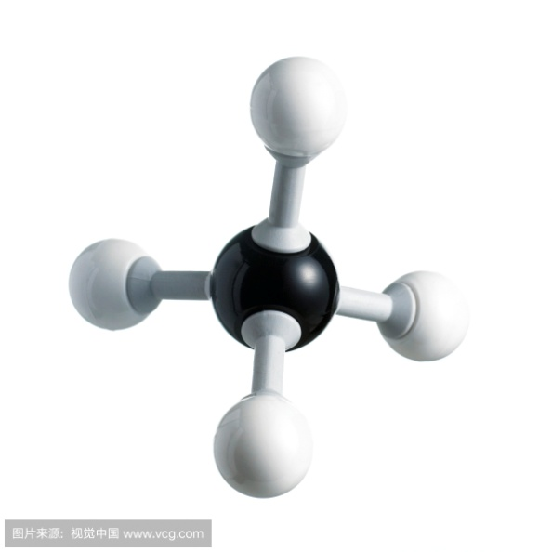
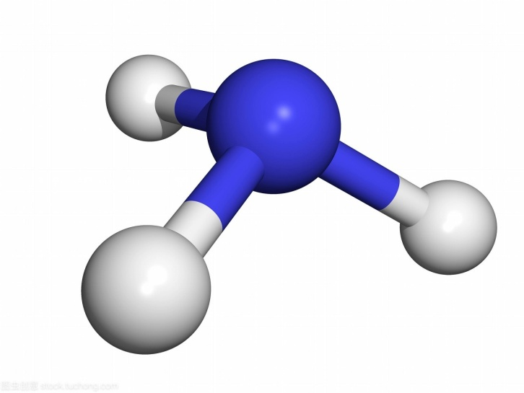
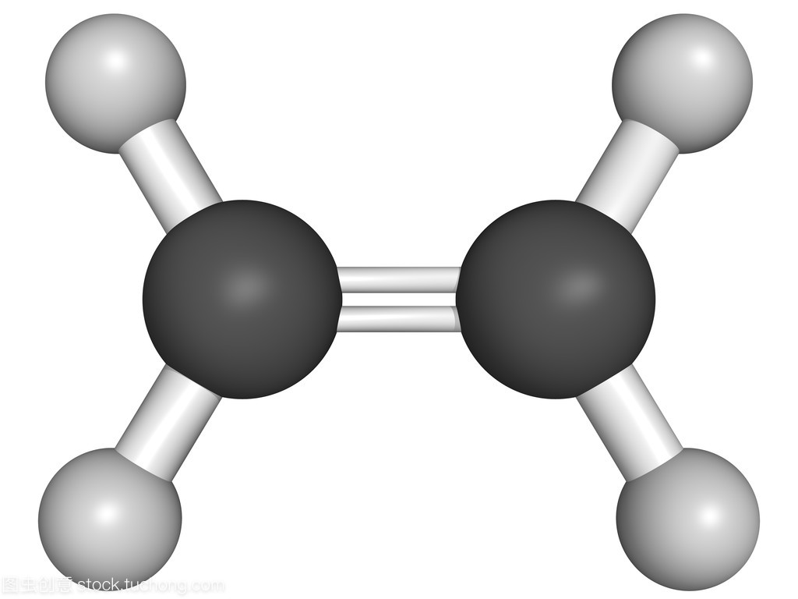
联想质疑
通常，不同的分子具有不同的空间结构。例如，甲烷分子呈正四面体形，氨分子呈三角锥形，乙烯分子呈平面结构。那么，这些分子为什么具有不同的空间结构呢？分子的空间结构对物质的性质会带来怎样的影响？
甲烷
氨
乙烯

Slide 5
交流研讨
研究证实，甲烷（CH₄)分子中的四个C-H键的键角均为109°28‘,从而形成非常规则的正四面体形结构。
原子之间若要形成共价键，它们的价电子中应当有未成对的电子。碳原子的价电子排布为2s²2p²,也就是说，它只有两个未成对的2p电子。若碳原子与氢原子结合，则应形成CH₂;即使碳原子的一个2s电子受外界条件影响跃迁到2p空轨道，使碳原子具有四个未成对电子，它与四个氢原子形成的分子也不应当具有规则的正四面体形结构。
那么，甲烷分子的正四面体形结构是怎样形成的呢？
碳原子价电子排布
2s²2p²
↑↓
↑
↑
跃迁
↑
↑
↑
↑

Slide 6
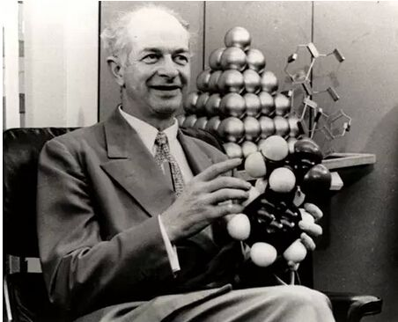
一、分子空间结构的理论分析
1.杂化轨道理论
原子轨道的杂化：
原子内部能量相近的原子轨道，重新组合形成新的原子轨道的过程。
杂化轨道：
原子轨道组合杂化后形成的一组新的原子轨道叫做杂化原子轨道，简称杂化轨道。
杂化轨道特点：
杂化轨道不仅改变了原有s和p轨道的空间取向，而且使它在与其他原子的原子轨道成键时重叠的程度更大，形成的共价键更牢固。
美国化学家鲍林
杂化轨道类型：
sp杂化、sp²杂化、sp³杂化

Slide 7
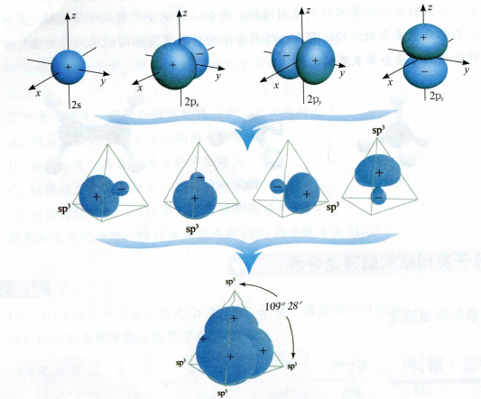
（1）sp³杂化——甲烷的形成
能量相同，碳原子自旋状态相同
2s
2p
2p
sp³
激发
2s
杂化
↑↓
↑
↑
↑
↑
↑
↑
↑
↑
↑
↑
基态碳原子价电子排布
四个原子轨道
四个sp³原子轨道
由1个s轨道和3个p轨道的杂化称为sp³杂化，所形成 的四个杂化轨道称为sp³杂化轨道。
每两个sp³杂化轨道的夹角为109°28‘。

Slide 8
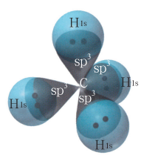
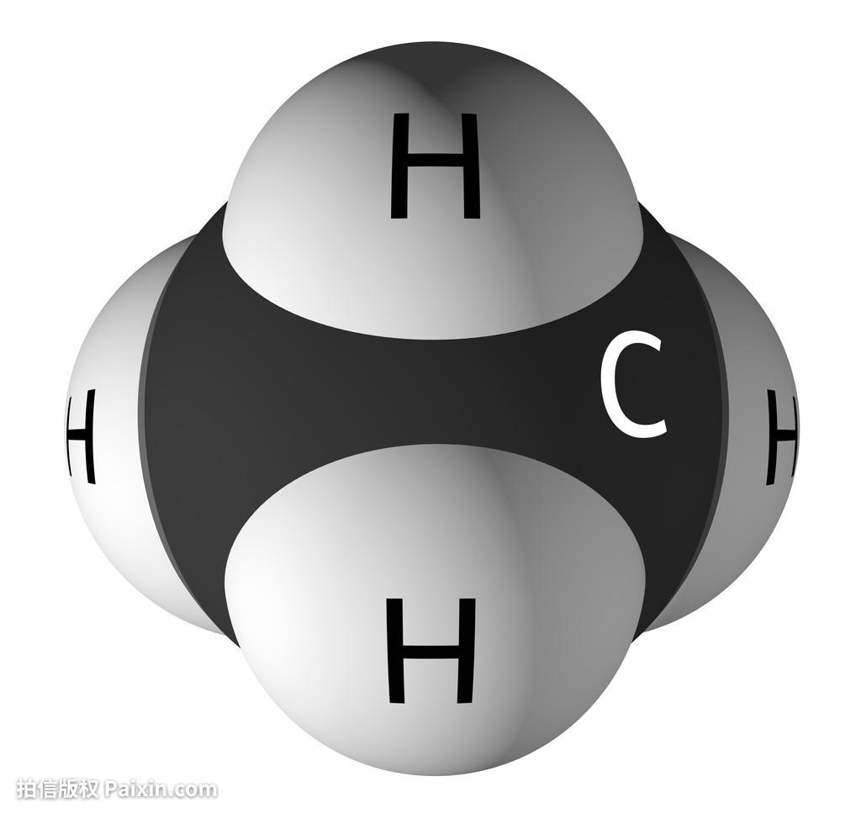
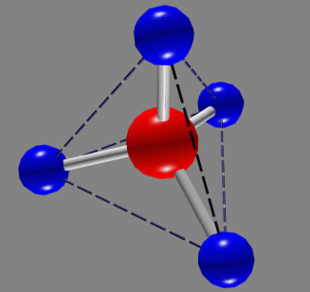
甲烷的形成
甲烷分子中的共价键
甲烷分子的填充模型
甲烷分子的球棍模型
四个H原子分别以4个s轨道与C原子上的四个sp³杂化轨道相互重叠后，就形成了四个性质、能量和键角都完全相同的S-SP³σ键，形成一个正四面体构型的分子。

Slide 9
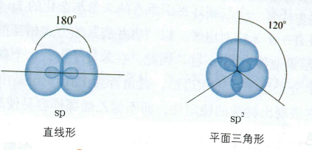
（2）sp²杂化——乙烯的形成
2p
2p
2p
2s
激发
2s
杂化
sp²
↑
↑
↑
↑↓
↑
↑
↑
↑
↑
↑
↑
基态碳原子价电子排布
四个原子轨道
3个sp²杂化原子轨道
一个s轨道和二个p轨道杂化,产生三个等同的sp²杂化轨道, sp²杂化轨道间夹角120°，呈平面三角形。

Slide 10
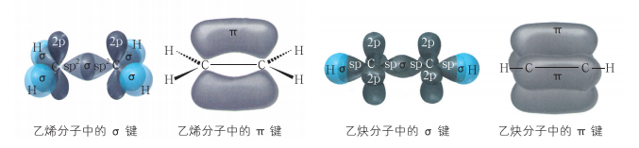
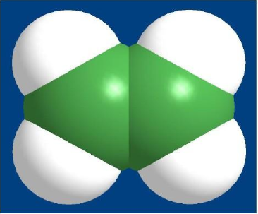
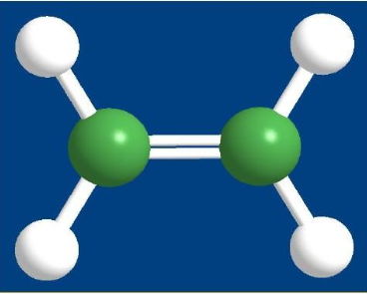
乙烯的形成
乙烯分子中的共价键
乙烯填充模型
乙烯球棍模型
两个碳原子个以一个sp²杂化轨道重叠形成一个σ键，同时以p轨道重叠形成一个Π键，每个碳原子都以另外两个sp²杂化轨道分别与两个氢原子的1s轨道重叠形成两个σ键。

Slide 11
（3）sp杂化——乙炔的形成
2p
2p
2p
2s
激发
2s
杂化
sp
↑
↑
↑
↑
↑↓
↑
↑
↑
↑
↑
↑
基态碳原子价电子排布
四个原子轨道
2个sp杂化原子轨道
一个s轨道和一个p轨道杂化,产生两个等同的sp杂化轨道, sp杂化轨道间夹角180°，呈直线形。

Slide 12

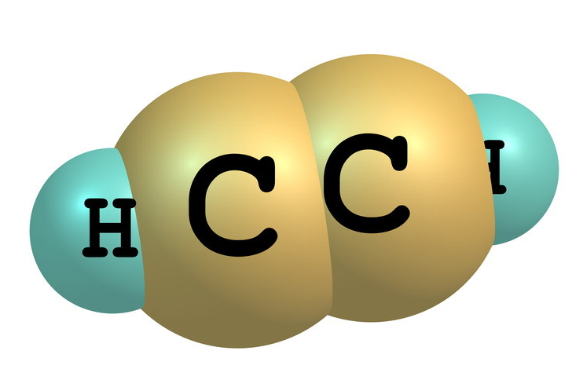
乙炔的形成
乙炔分子中的共价键
乙炔填充模型
乙炔球棍模型
两个碳原子的sp杂化轨道沿各自对称轴形成sp-sp σ 键，另两个sp杂化轨道分别与两个氢原子的1s轨道重叠形成两个sp-sσ键，每个原子的两个p轨道分别从侧面相互重叠，形成两个相互垂直的P-Pπ键，形成乙炔分子。

Slide 13

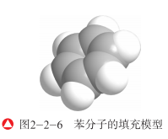
联想质疑
通过化学必修课程的学习，你已知道苯分子（C₆H₆)的结构简式为 ）。从结构简式来看，苯分子好像具有双键，苯应当具有类似于乙烯的化学性质，能使酸性KMnO₄溶液褪色或使溴的四氯化碳溶液褪色，但实验事实并非如此。那么，苯为什么不能使酸性KMnO₄溶液或溴的四氯化碳溶液褪色呢？苯分子中究竟存在怎样的化学键呢？

Slide 14
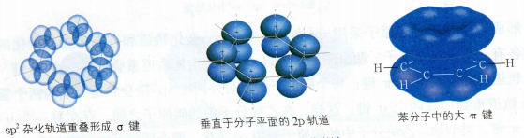
用杂化轨道理论解释苯分子的结构
（1）C为sp²杂化
(2)C-C (sp²-sp² ) σ键6个; C-H (sp²-s ) σ键6个
(3)分子中6个碳原子 未杂 化的2p轨道上 的未成对电子重叠结果形成了一个闭合的、环状的大π键

Slide 15
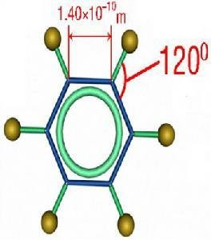
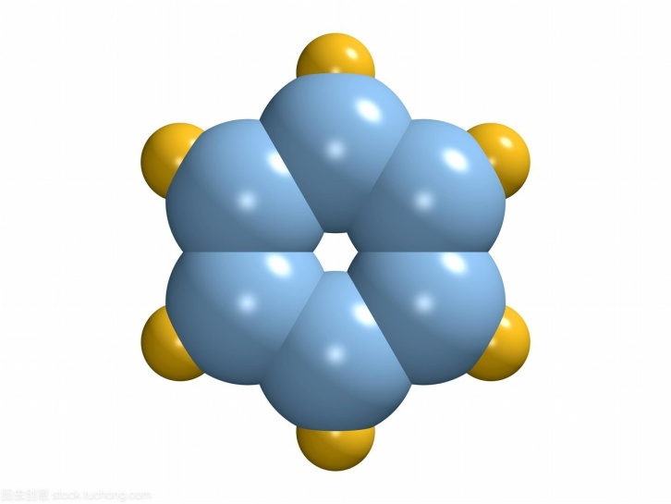
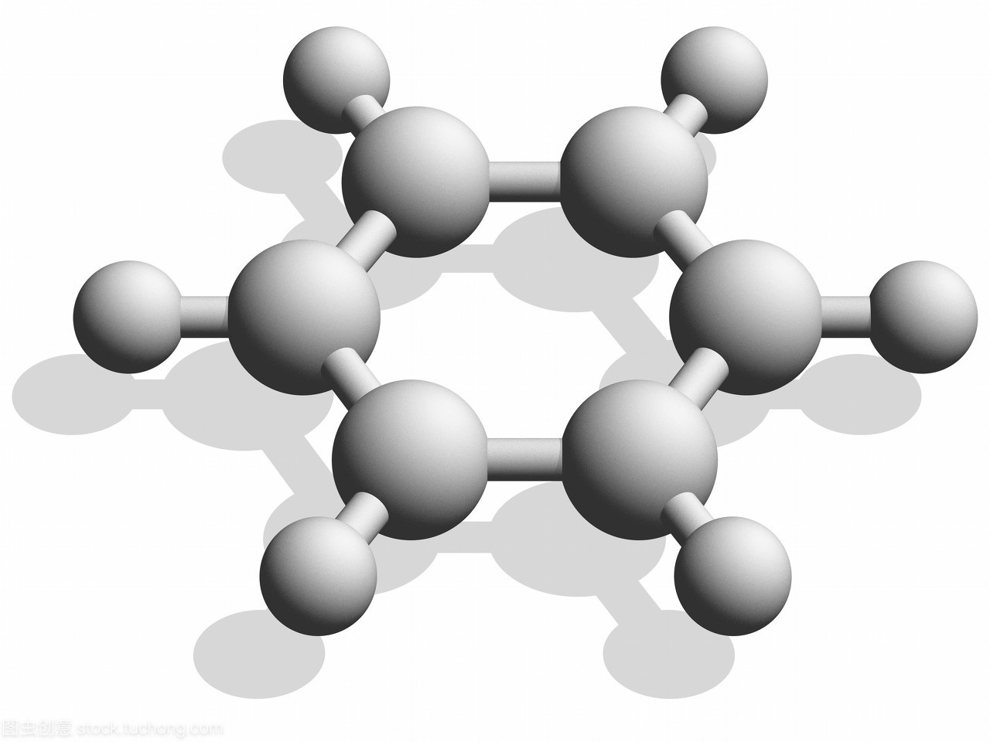
苯分子的平面正六边形结构
苯分子填充模型
苯分子球棍模型
6个碳原子和6个氢原子在同一平面内，整个分子呈平面正六边形。键角皆为120°。

Slide 16
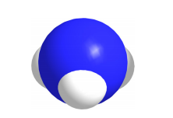
交流研讨
氮原子的价电子排布为2s²2p³,三个2p轨道中各有一个未成对电子，可分别与一个氢原子的1s电子形成一个σ键。如果真是如此，那么三个2p轨道相互垂直，所形成的氨分子中N-H键的键角应约为90°。但是，实验测得的氯分子中N-H键的键角为107. 3°.试解释其键角不是90°的原因，并与同学们交流讨论。
氨分子的空间填充模型

Slide 17
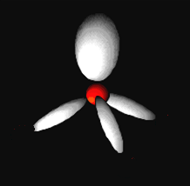
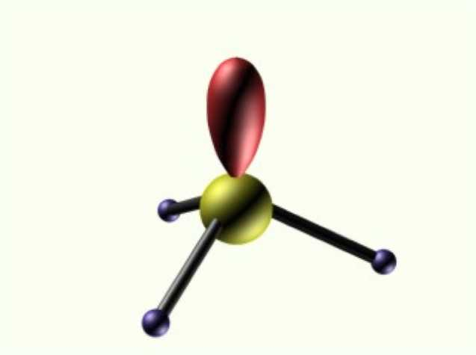
用杂化轨道理论解释氨分子的结构
2s
2p
（1）N为sp³杂化
↑
↑
↑
sp³杂化
↑↓
↑↓
↑
↑
↑
氮原子的价电子排布
四个sp³杂化轨道
(2)N-H (sp³-s ) σ键3个
孤电子对
σ键
NH₃分子键角为107.3°的原因：
孤对电子对其他电子的排斥能力较强，偏离
109.5⁰，而成为107.3⁰。

Slide 18
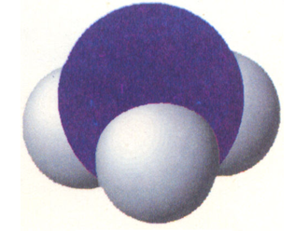
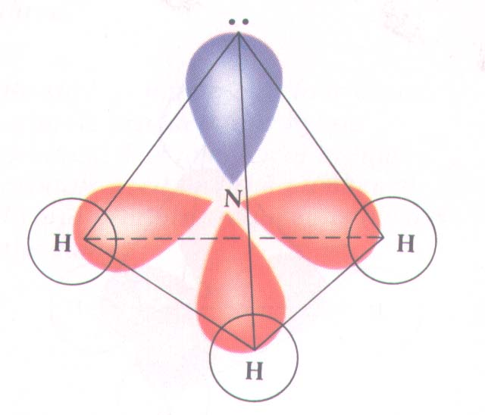

氨分子的三角锥形结构
氨分子填充模型
氨分子球棍模型

Slide 19

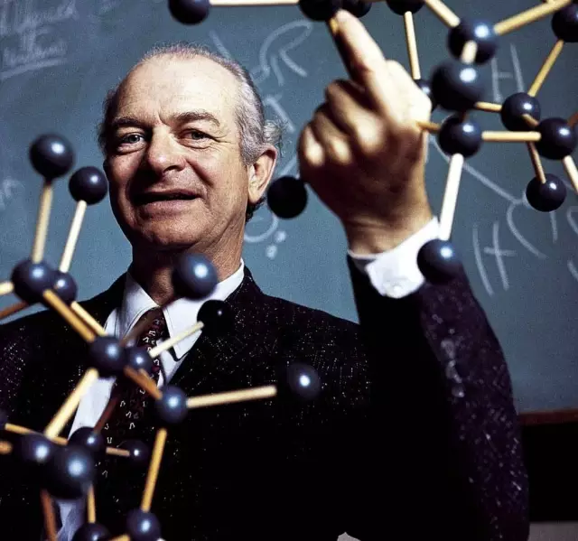
资料在线
鲍林对物质结构研究的贡献
美国化学家鲍林一生获得过两次诺贝尔奖。他在关于化学键本质的研究及其在物质结构中的应用方面作出过重大贡献。鲍林把量子力学应用于分子结构的研究，把价键理论扩展到金属和金属间化合物，并发展了原子核结构和核裂变过程实质的理论；同时，他在生物化学研究如蛋白质结构研究方面也卓有建树。鲍林在研究量子化学和其他化学理论时，创造性地提出许多新概念，如共价半径、金属半径、电负性标度、轨道杂化、共振等，这些概念的应用对现代化学、凝聚态物理的发展都具有重大意义。
美国化学家鲍林

Slide 20
2.价电子对互斥理论——VSEPR理论
内容：
分子中的中心原子的价电子对——成键电子对（bp)和孤电子对（Ip)由于相互排斥作用，处于不同的空间取向且尽可能趋向于彼此远离。
n(价电子对数)＝成键电子对数+孤电子对数
应用：
推测分子的空间结构
方法：
先分析分子中的中心原子的价电子对存在几个空间取向，再让这几个空间取向尽量彼此远离。
（1）两个原子间的成键电子不论是单键还是多重键，都看作一个空间取向；
（2）一对孤电子对可看作一个空间取向。

Slide 21
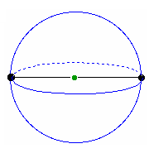
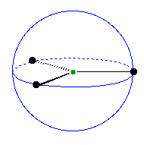
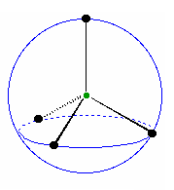
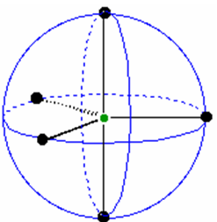
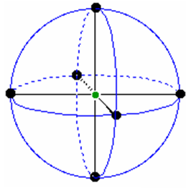
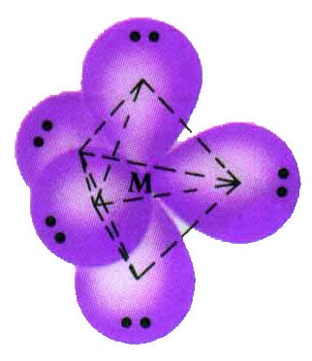
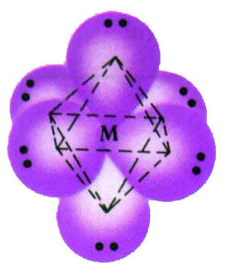
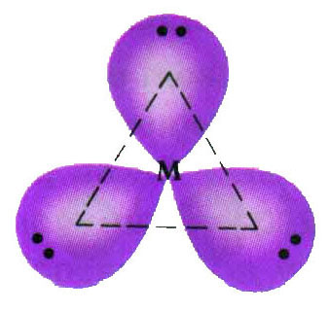
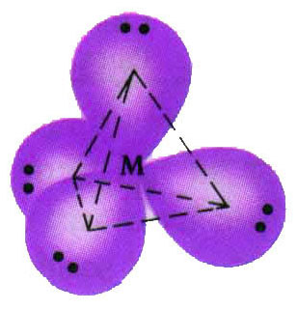
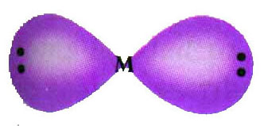
应用指导
不同价电子对数的空间取向
3
4
5
6
价电子对数：
2
空间取向：
立体结构：
直线形 面三角形 正四面体形 三角双锥形 正八面体形

Slide 22
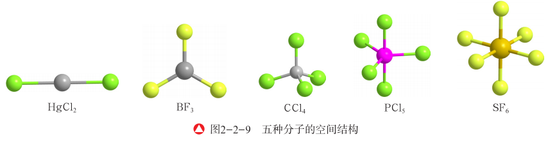
孤电子对数=0
n＝成键电子对数
n=2
n=3
n=4
n=5
n=6
直线形
三角形
四面体形
三角双锥形
八面体形

Slide 23
活动探究
请用价电子对互斥理论预测甲烷、乙烯、乙醇和乙酸的空间结构，并用棍棒、球等搭建它们的分子模型，或利用计算机软件绘制分子的模型。
方法引导
中心原子孤电子对数的确定方法
中心原子的价电子数=主族序数
中心原子上的孤电子对数，可以通过写出该分子或离子的电子式来确定，也可以利用如下公式来计算：
中心原子的价电子数—其他原子的未成对电子数之和
孤电子对数=
2
例如，H₂O的中心原子为O原子，其价电子数为6，H原子的未成对电子数为1，可知：
6-1×2
氧原子上的孤电子对数= =2
2

Slide 24
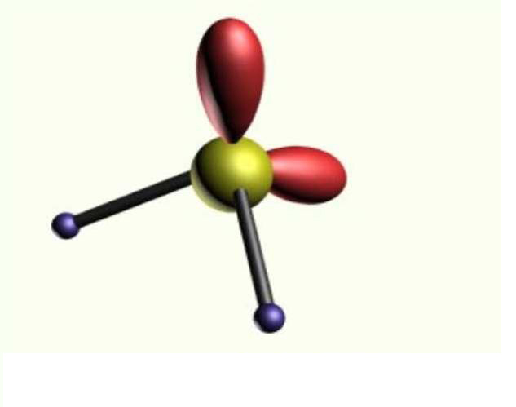
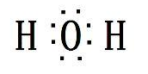
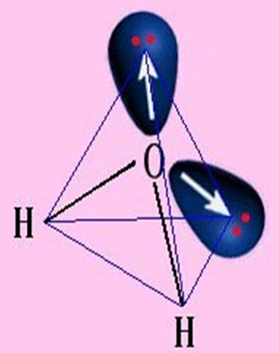
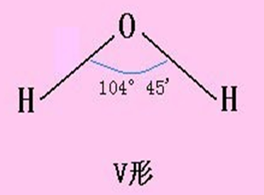
水分子空间结构预测
H₂O电子式：
成键电子对
孤电子对
水分子中氧原子价电子对数=2+2=4
水分子空间结构

Slide 25

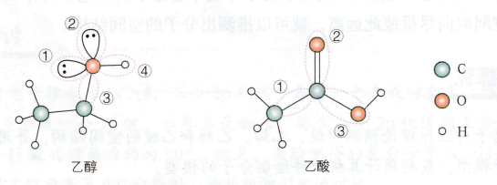
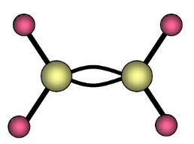
甲烷
乙烯
乙醇
乙酸
n(O)=4
n(羟基O)=4
中心原子价电子对数
n(C)=4
n(C)=3
n(羧基C)=3
n(C)=4
n(甲基C)=4
空间结构

Slide 26
思考
NH₃、CH₄两分子中，N、C原子都采用sp³杂化，为什么NH₃分子的空间结构是三角锥形，CH₄分子是正四面体形？
形成的4个sp³杂化轨道中，NH₃分子中只有三个轨道中的未成对电子与H原子的1s电子成键。另1个轨道中有一对未成键的孤电子对不参与成键，但对成键电子对有较强的排斥作用，使三个N—H键角变小，成为三角锥形。而CH₄分子中4个杂化轨道都分别与4个H原子形成共价键，轨道夹角＝共价键键角＝109°28′，为正四面体形。

Slide 27
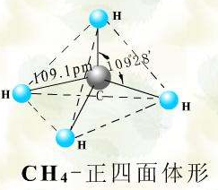
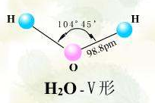
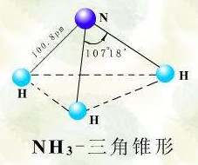
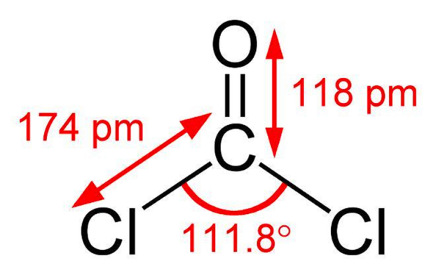
扩展视野
电子对之间的排斥与分子空间结构
当价电子对包含孤电子对且成键电子对中也有多重键时，由于它们之间的斥力不同，会对分子
的空间结构产生影响。通常，多重键、成键电子对与孤电子对的斥力大小顺序可定性地表示为：
三键一三键＞三键－双键＞双键－双键＞双键－单键＞单键一单键
Ip-Ip> > lp-bp> bp-bp
例如，CH₄、NH₃、H₂O这三种分子的价电子对数为4,因此应该按四面体方向排布价电子对，但由于孤电子对排斥力大，使得氨分子中的键角为107. 3°,水分子中的键角为104. 5°。俗称光气的二氯甲醛分子（COCI₂)的价电子对数为3,分子为平面三角形，但由于存在碳氧双键，使得单键一双键的键角为124. 1°、单键一单键的键角为111. 8°.值得注意的是，价电子对互斥理论一般不适用于推测过渡金属化合物分子的空间结构。

Slide 28
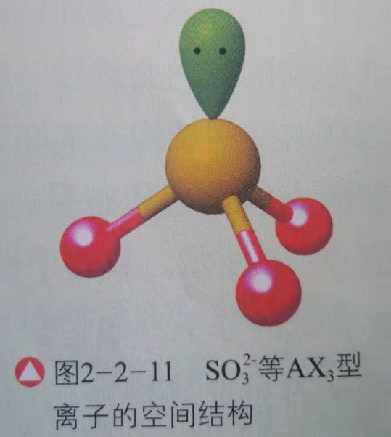
扩展视野
等电子原理
化学通式相同且价电子总数相等的分子或离子具有相同的空间结构和相同的化学键类型等结构特征，这是等电子原理的基本观点。利用该原理可以判断一些简单分子或原子团的空间结构。例如，SO₄²⁻、PO₄³⁻等离子具有AX₄通式，价电子总数为32,中心原子（S和P)采取sp³杂化，使整个离子呈四面体形空间结构；类似地，SO₃²⁻、CIO₃⁻等离子具有AX₃通式，价电子总数为26,中心原子（S和C1)采取sp³杂化，由于存在孤电子对，分子均呈三角锥形空间结构。

Slide 29
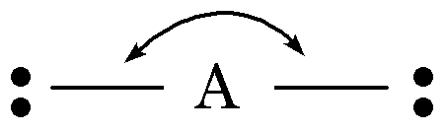
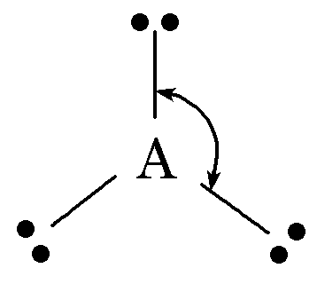
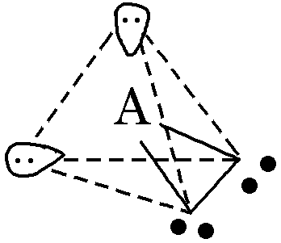
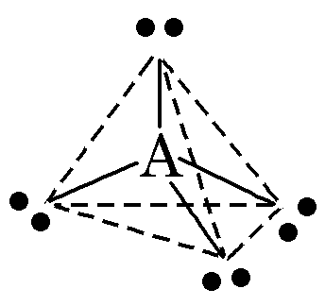


归纳总结
常见分子的VSEPR模型和空间结构
价电子对数 | 电子对的空间结构 | 成键电子对数 | 孤电子对数 | 电子对的排列方式 | 分子的空间结构 | 杂化类型 | 实例
2 | 直线形 | 2 | 0 |  | 直线形 | sp | BeCl₂ CO₂
3 | 平面 三角形 | 3 | 0 |  | 平面三角形 | sp² | BF₃ BCl₃
 |  | 2 | 1 |  | V形
 |  |  |  |  |  |  | SnBr₂ PbCl₂
4 | 正四面 体形 | 4 | 0 |  | 正四面体形 | sp³ | CH₄ CCl₄
 |  | 3 | 1 |  | 三角锥形 |  | NH₃ NF₃
 |  | 2 | 2 |  | V形
 |  |  |  |  |  |  | H₂O

Slide 30

课堂小结
内容
原子内部能量相近的原子轨道，重新组合形成一组新的原子轨道
sp
杂化轨道理论
分类
sp²
sp³
应用
解释分子的组成和空间构型
分子空间结构理论
分子中的中心原子的价电子对——成键电子对（bp)和孤电子对（Ip)由于相互排斥作用，处于不同的空间取向且尽可能趋向于彼此远离。
内容
价电子对互斥理论
推测分子的空间构型
应用
n(价电子对数)＝成键电子对数+孤电子对数
方法

Slide 31


感谢您的观看

